Slide 1
EVLİYA ÇELEBİ TURİZM MESLEKİ VE TEKNİK ANADOLU LİSESİ
YİYECEK- İÇECEK HİZMETLERİ ALANI

Slide 2
ALANIN TANIMI:
Yiyecek ve içecek hizmetleri alanı otel, restoran, kafeterya, pastane, toplu beslenme kurumları vb. yerlerde hijyen ve sanitasyon kurallarına uygun olarak yiyecek ve içeceklerin servise hazır hâle getirilip müşteriye sunulduğu hizmet alanıdır.

Slide 3
ALANIN AMACI:
Yiyecek-İçecek Hizmetleri alanı altında yer alan mesleklerde, sektörün ihtiyaçları ve hizmet sektöründeki gelişmeler doğrultusunda, mesleki yeterlikleri kazanmış nitelikli meslek elemanları yetiştirmek amaçlanmaktadır.

Slide 4
ALANIN MEVCUT DURUMU VE GELECEĞİ
Ülkemizde yiyecek içecek hizmetleri alanında faaliyet gösteren pek çok işletme vardır. Kamu ve özel sektörde çalışanlara yemek servisi yapılan mutfakların yanı sıra çeşitli fabrikalar, işyerleri, restoranlar, oteller, barlar, fastfood tüketimi yapılan yerler vb. bunların içinde yer alır. Yiyecek içecek hizmetleri hızlı bir gelişim ve değişim göstererek dünyada ve ülkemizde önemli bir istihdam alanı hâline gelmiştir. Bu alanda; rekabet koşullarına ayak uydurabilmek için sektörün istediği yeterlikleri kazanmış, dünya standartlarında hizmet verecek kaliteli insan gücüne ihtiyaç duyulmaktadır. Ulaşım sektöründeki yolcu hareketlerindeki artış ve yolcu hizmetlerinin önem kazanması, hosteslik mesleğinin gelişmesine ve istihdam alanlarının artmasına neden olmuştur.

Slide 5
İSTİHDAM ALANLARI
Yiyecek İçecek Hizmetleri alanından mezun olan öğrenciler, seçtikleri dal/meslekte
kazandıkları yeterlikler doğrultusunda;
1. Konaklama işletmelerinin yiyecek içecek ünitelerinde,
2. Pastanelerde,
3. Kurum mutfaklarında,
4.Kafeterya, bar ve restoranlarda,
5. Yemek fabrikalarında,
6. Ulaşım araçlarının yiyecek içecek ünitelerinde,
7.Fuar/kongre, otobüs/tren, havayollarının yer hizmetleri ve uçaklarda,
vb. yerlerde çalışabilirler.

Slide 6
İŞ BULMA İMKANLARI:
Yiyecek ve içecek hizmetleri alanından mezun olanlar, konaklama işletmelerinin yiyecek içecek ünitelerinde, Pastanelerde, Özel ve kamu kuruluşlarının (hastane, okul, işyeri, fabrika, ordu vb.) mutfaklarında, Yemek fabrikalarında, Ulaşım araçlarının yiyecek içecek ünitelerinde vb. yerlerde çalışabilirler. Unlu mamul üreten fırınlarda, kurum mutfaklarında, , eğlence yerlerinde, resmi-özel havayollarında, otobüs şirketleri ve demiryollarında, fuarlar, sergiler, oteller, mağazalarda iş bulabilirler. Ayrıca, mutfağı, pastaneleri olan işletmeler ile yiyecek ve içecek hizmeti veren iş yerlerinde görev alabilirler.
Ayrıca fuar/kongre Host/Hostesleri, otobüs/tren, havayollarında ilgili departmanlarında iş bulma imkanına sahiptir.

Slide 7
MESLEK ELEMANINDA ARANAN ÖZELLİKLER:
Yiyecek içecek sektöründe çalışmak isteyenler;
1-Yiyecek-içecekle ilgili konulara ilgi duyan,
2-Tat ve koku alma duyumları gelişmiş,
3-Temiz, titiz, dikkatli çalışan,
4-Sorumluluk sahibi,
5-Hızlı hareket edebilen,
6-Planlama ve uygulama yeteneğine sahip,
7-İş güvenliğine dikkat eden,
8-Araştırmacı ve yaratıcı düşünebilen,
9-İnsanlarla iyi iletişim kurabilen,
10-Düzgün bir fiziksel yapı ve istenen boy ve kiloya sahip olan kişiler olmalıdır.

Slide 8
YİYECEK-İÇECEK HİZMETLERİ ALANI 2 YILLIK ÖNLİSANS PROGRAMLARI
Aşçılık
Gıda Teknolojisi
İkram Hizmetleri
Kültürel Miras ve Turizm
Otobüs Kaptanlığı
Sivil Havacılık ve Kabin Hizmetleri
Turist Rehberliği
Turizm Animasyon
Turizm ve Otel İşletmeciliği
Turizm ve Seyahat Hizmetleri

Slide 9
YİYECEK-İÇECEK HİZMETLERİ ALANI LİSANS PROĞRAMLARI
Gastronomi ve Mutfak Sanatları
Gastronomi
Yiyecek-içecek işletmeciliği
Konaklama İşletmeciliği
Konaklama ve Turizm İşletmeciliği
Seyahat İşletmeciliği
Turizm İşletmeciliği
Turizm ve Otelcilik
Turizm Rehberliği

Slide 10
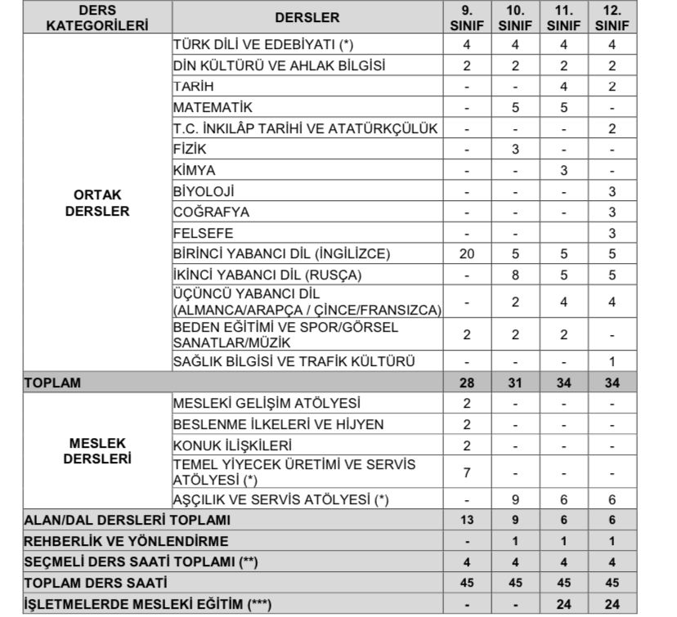
ALANIN TEMEL MESLEK DERSLERİ

Slide 11
9.SINIF
Temel Yiyecek Üretimi Ve Servis Atölyesi Dersi
Dersin Amacı: Bu derste öğrenciye, sebzeleri pişirmeye hazırlama , sebze ve patates garnitürleri, yumurta, basit tatlı ve meyve tatlıları hazırlama ve pişirme yeterliklerinin kazandırılması amaçlanmaktadır.
Beslenme İlkeleri Ve HiJyen Dersi
Dersin Amacı: Bu derste öğrenciye iş sağlığı ve güvenliği tedbirleri doğrultusunda beslenme ilkeleri ve hijyen ile ilgili bilgi ve becerilerin kazandırılması amaçlanmaktadır.
Mesleki Gelişim Atölyesi Dersi:
Dersinin amacı : Bireyin çalışma hayatında etkili iletişim, olumlu çalışma alışkanlıkları, iş sağlığı ve güvenliğini sağlamaya yönelik temel bilgi, tutum ve becerilerini geliştirerek toplumsal hayata hazırlanmasını sağlamaktır.

Slide 12
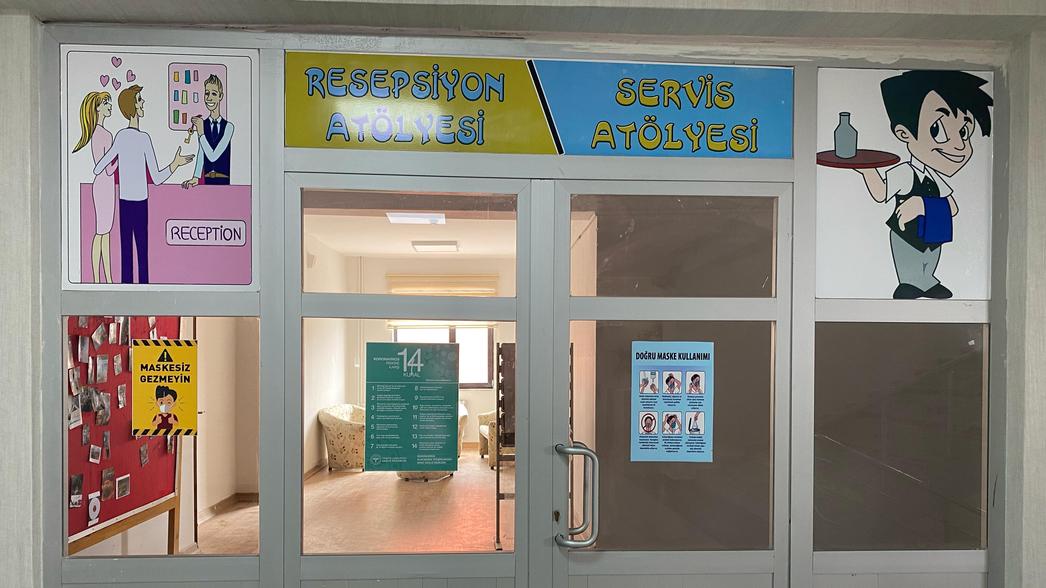
OKULUMUZ DA BULUNAN ATÖLYELER
1- SERVİS ATÖLYESİ

Slide 13
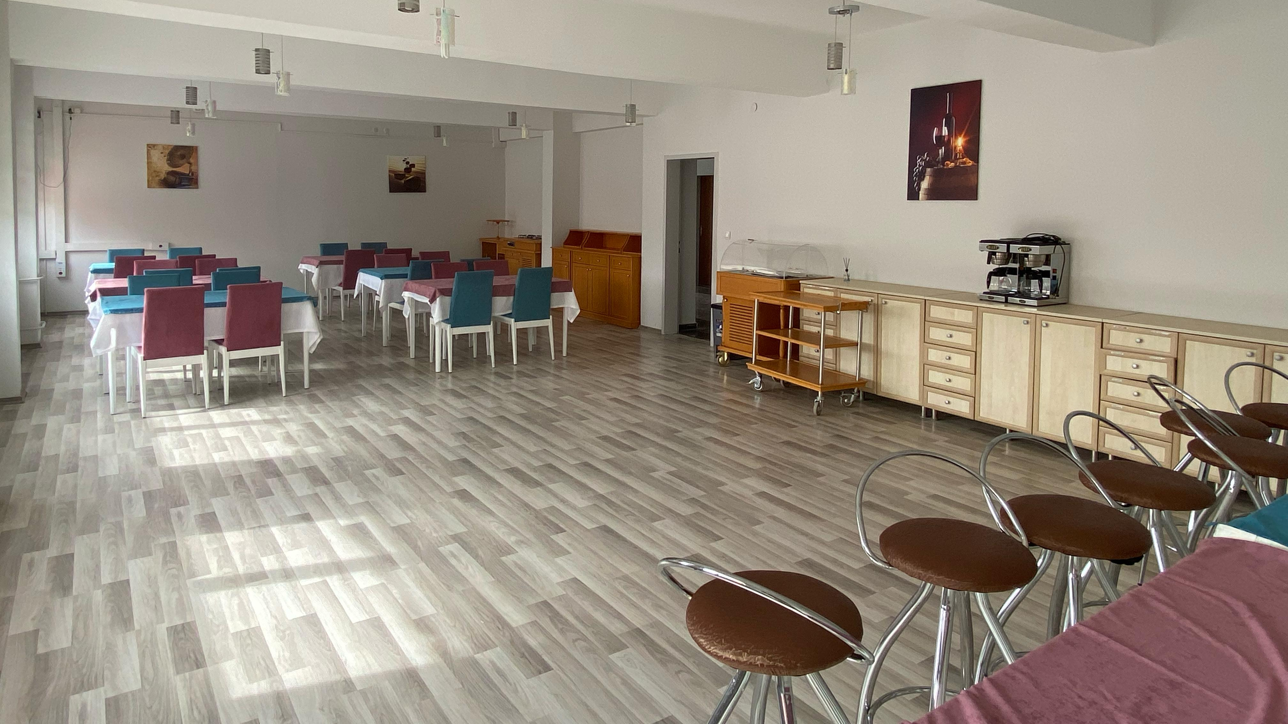

Slide 14
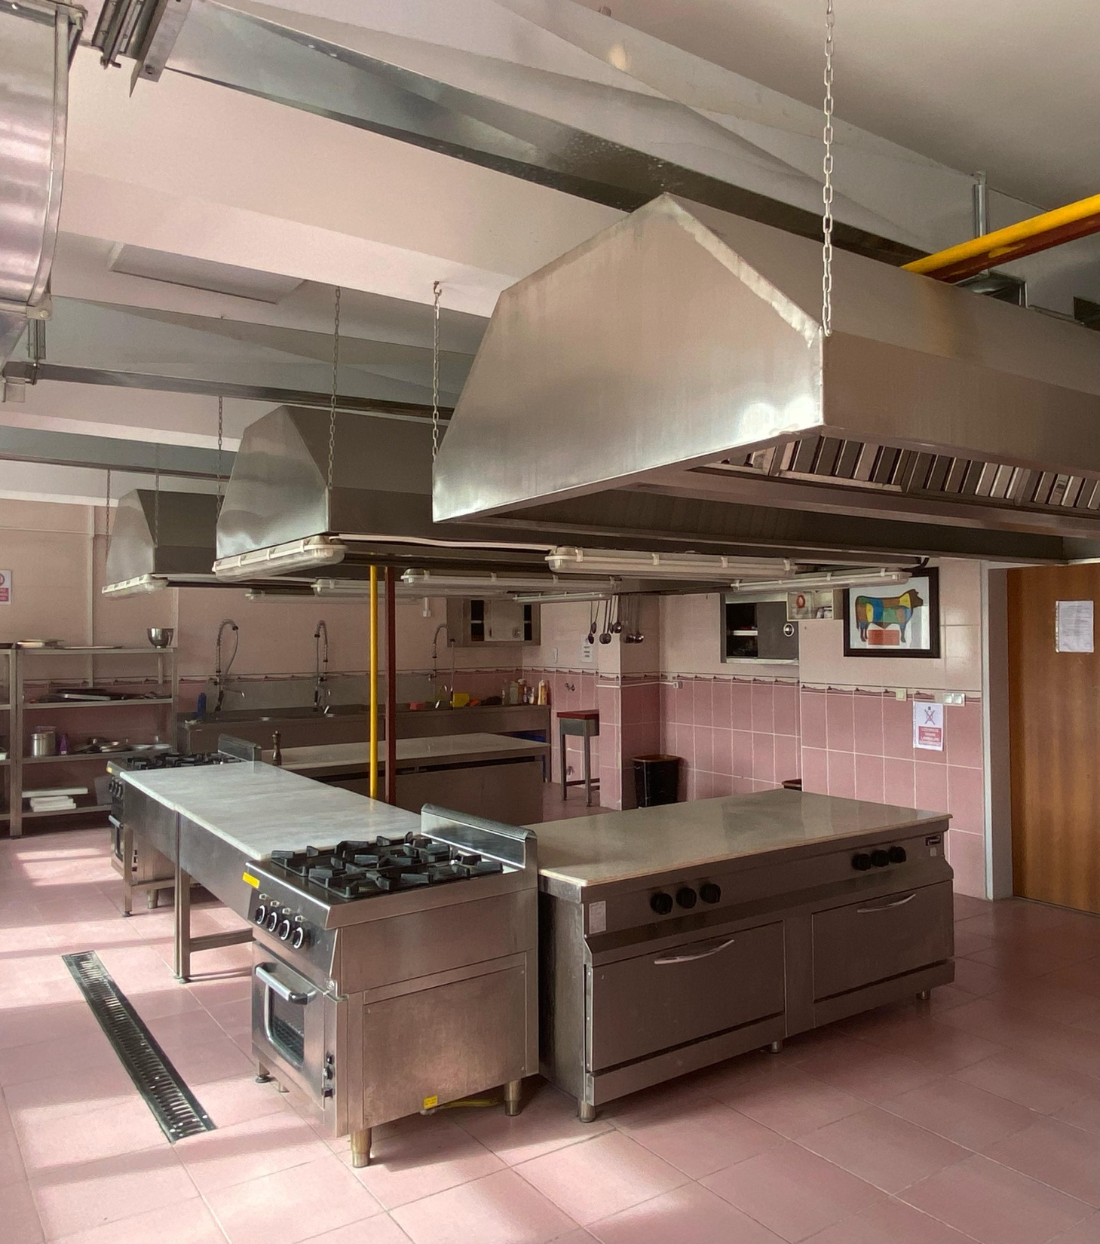
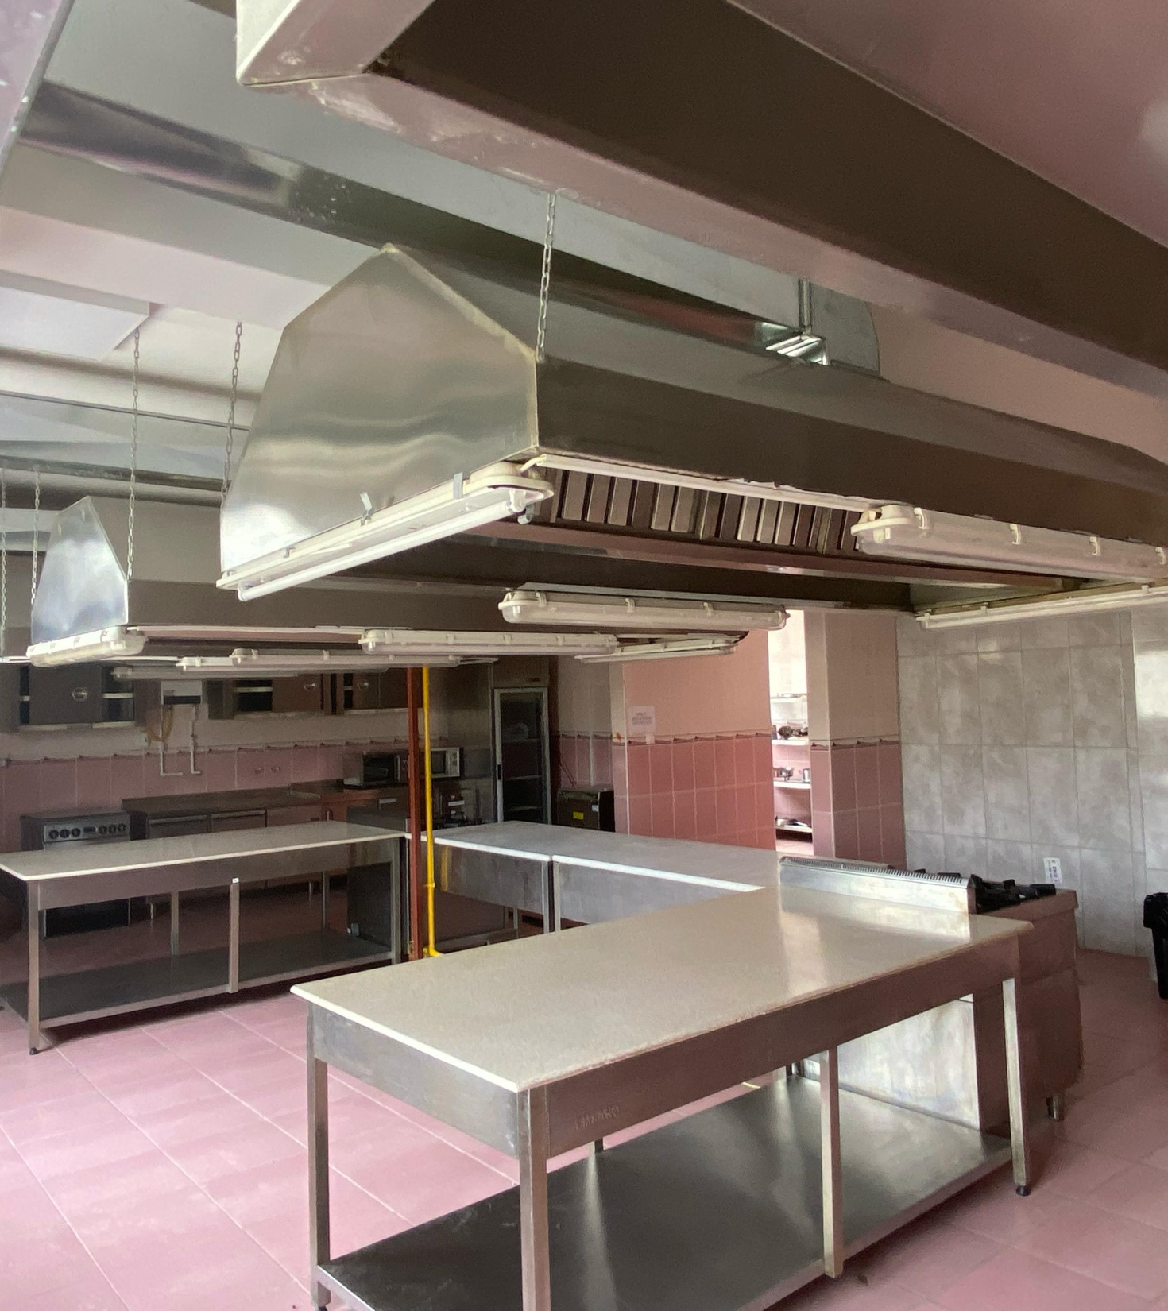
2- MUTFAK ATÖLYELERİ

Slide 15
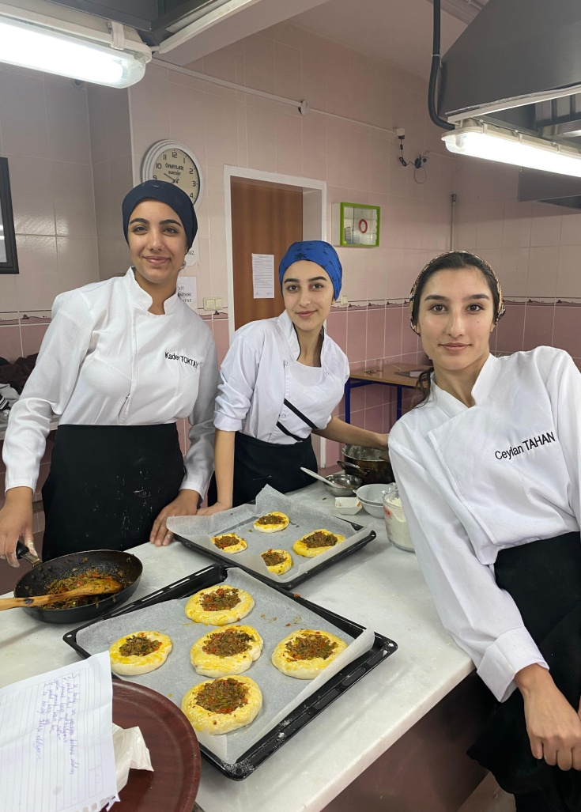
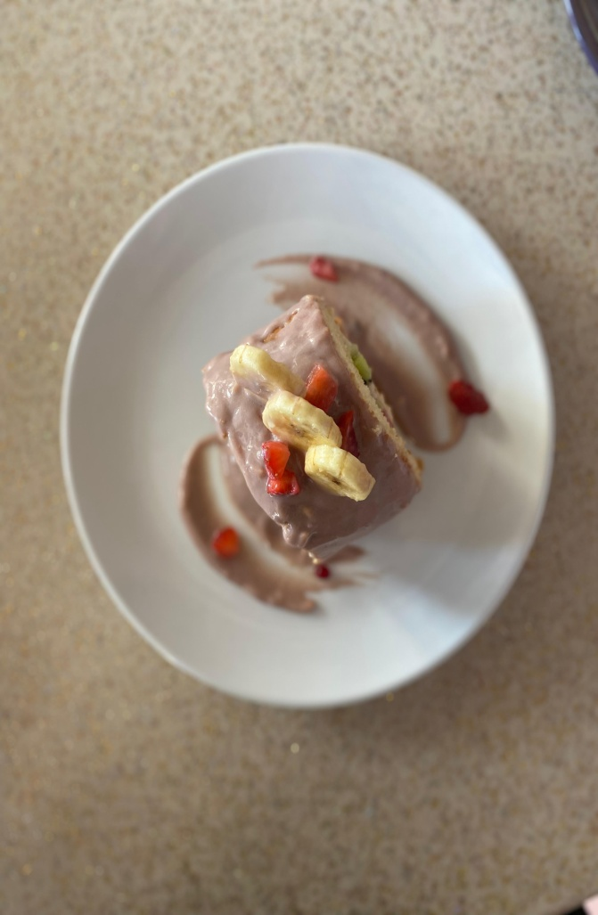
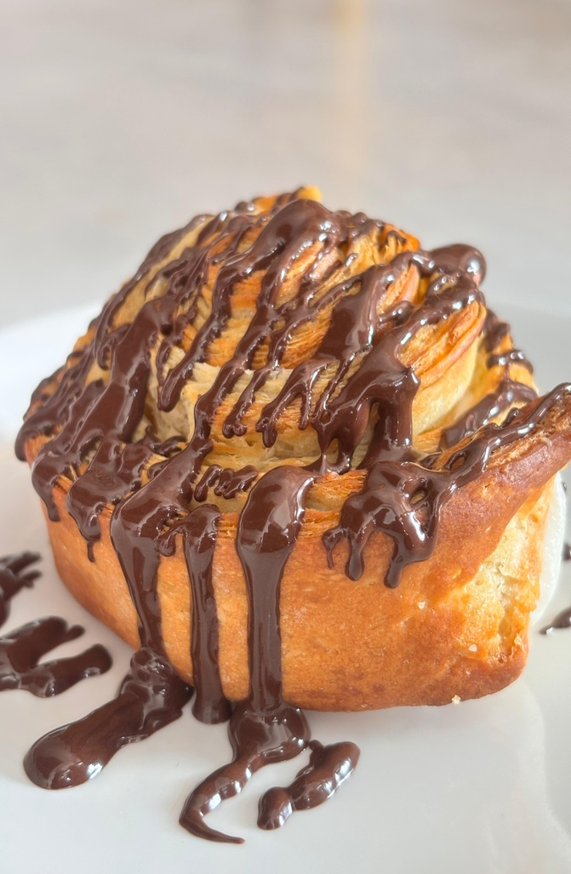
ÖĞRENCİLERİMİZİN UYGULAMA DERSLERİNDE YAPMIŞ OLDUĞU UYGULAMALAR

Slide 16
UYGULAMA OTELİMİZ

Slide 17
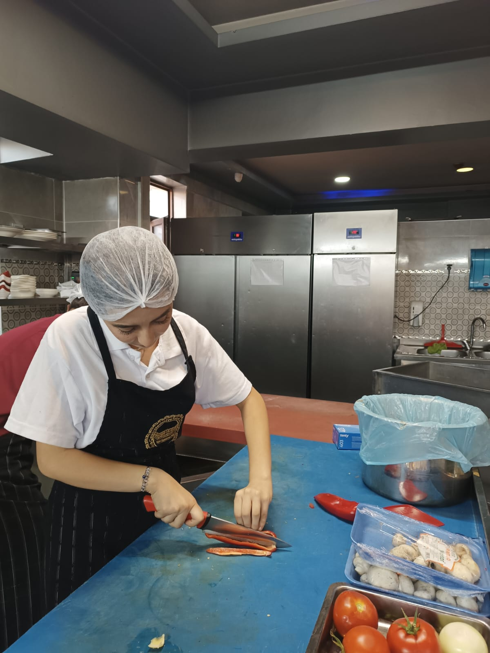
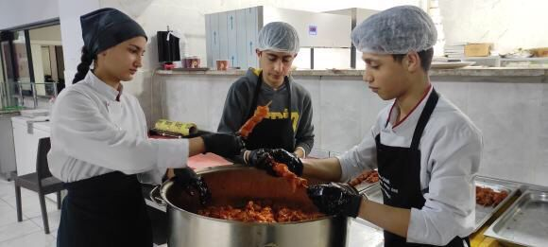
UYGULAMA OTELİNDE ÖĞRENCİLERİMİZ

Slide 18
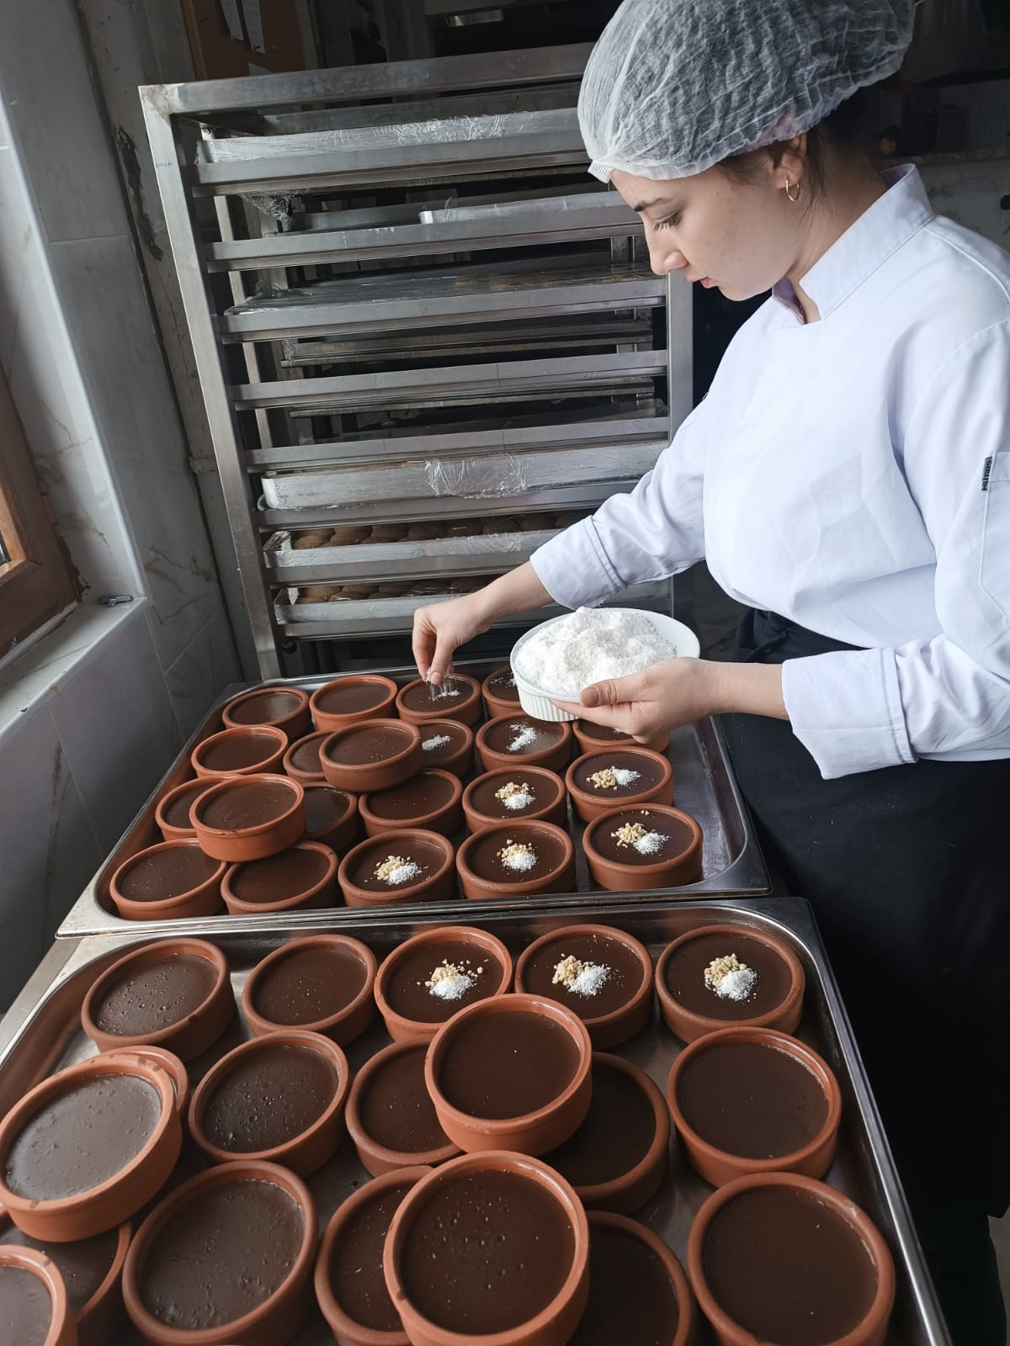
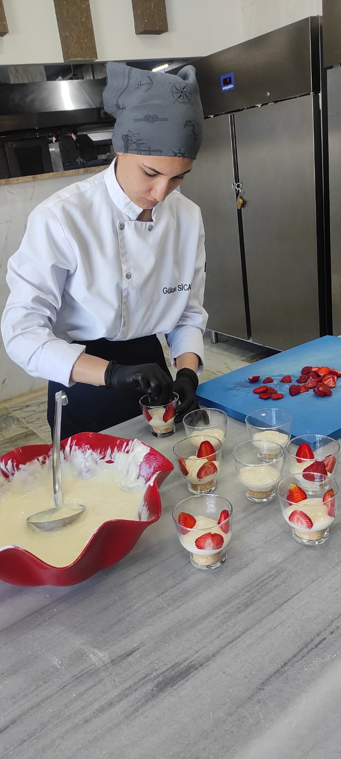
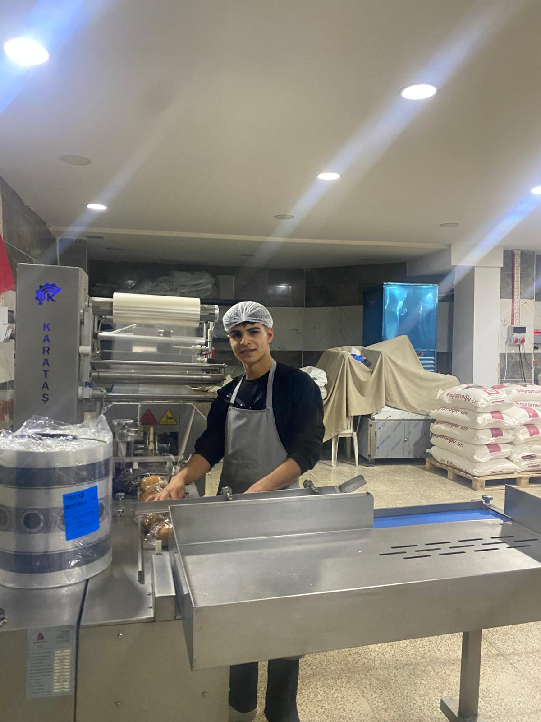
UYGULAMA OTELİNDE ÖĞRENCİLERİMİZ

Slide 19
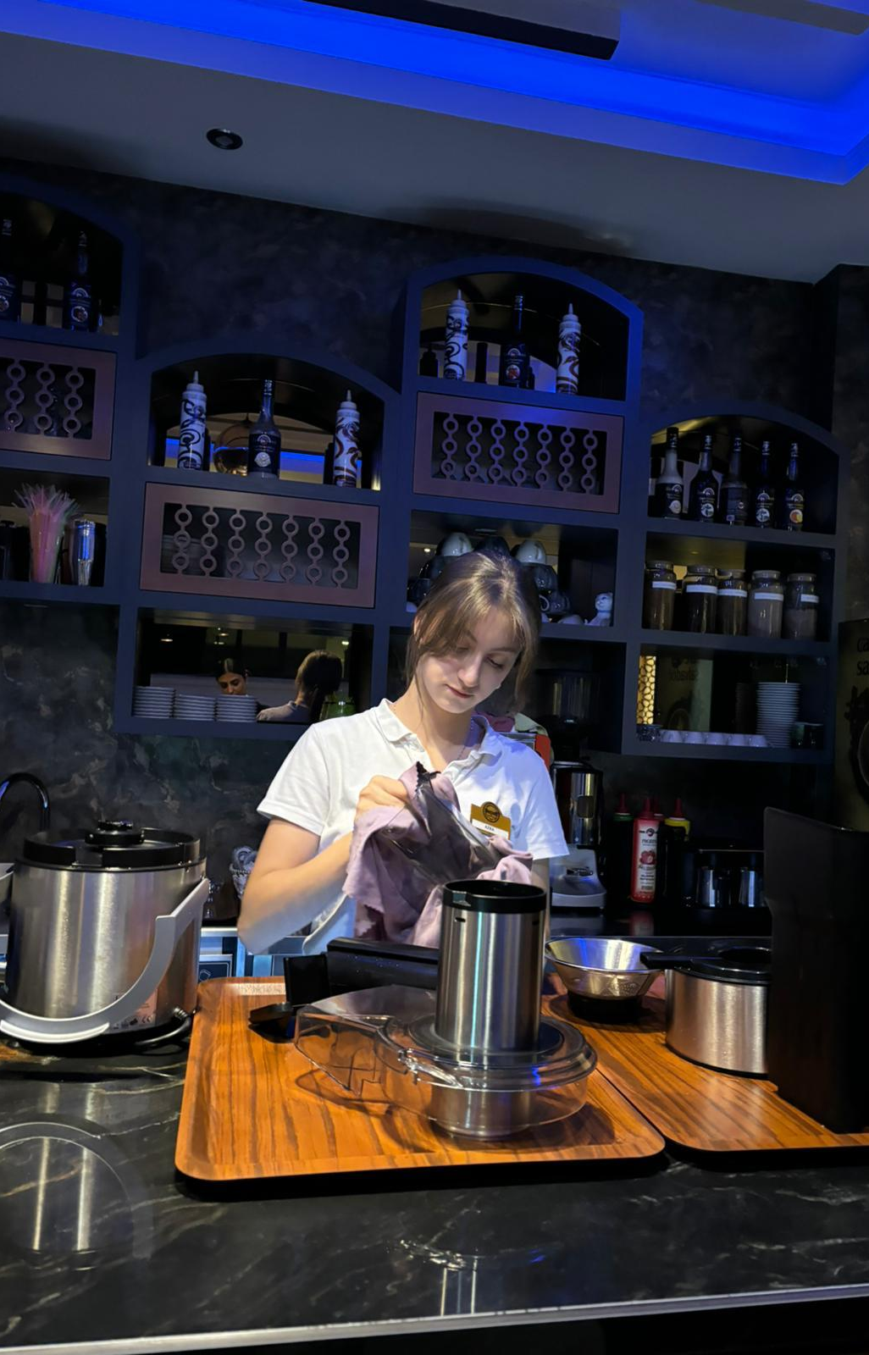
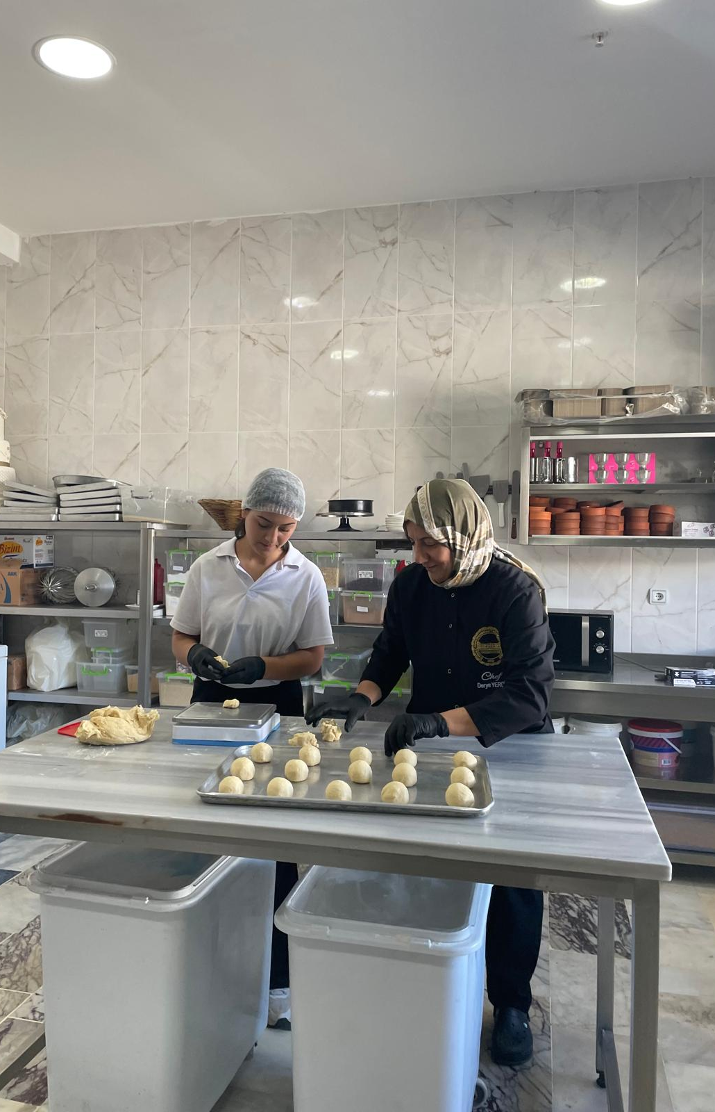
UYGULAMA OTELİNDE ÖĞRENCİLERİMİZ

Slide 20
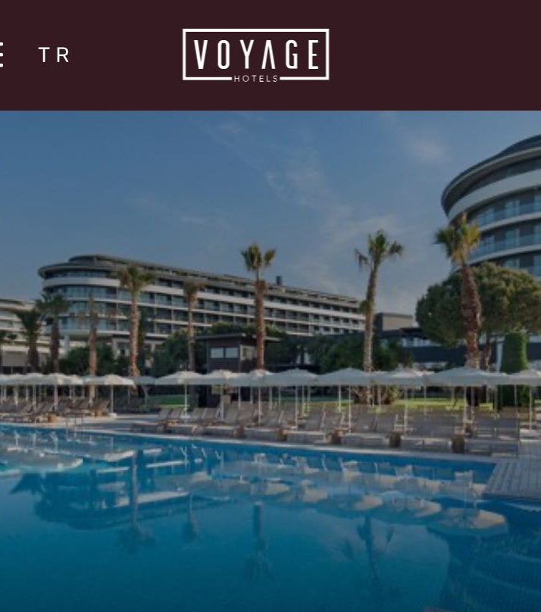
ÇALIŞMIŞ OLDUĞUMUZ OTELLER
ANTALYA BELEK BODRUM TORBA

Slide 21
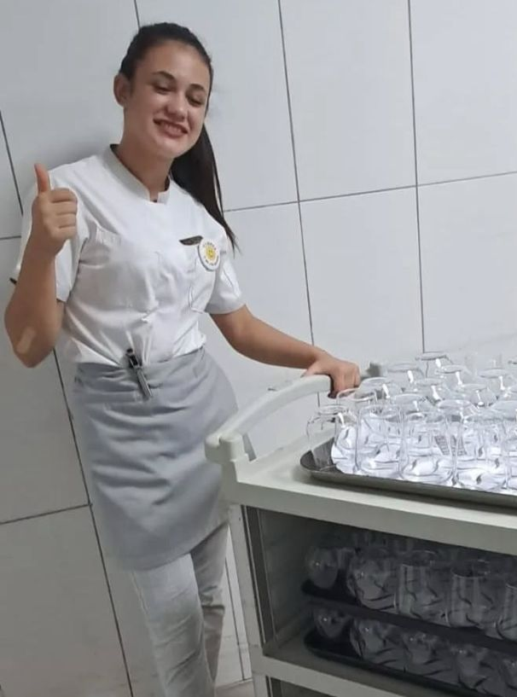
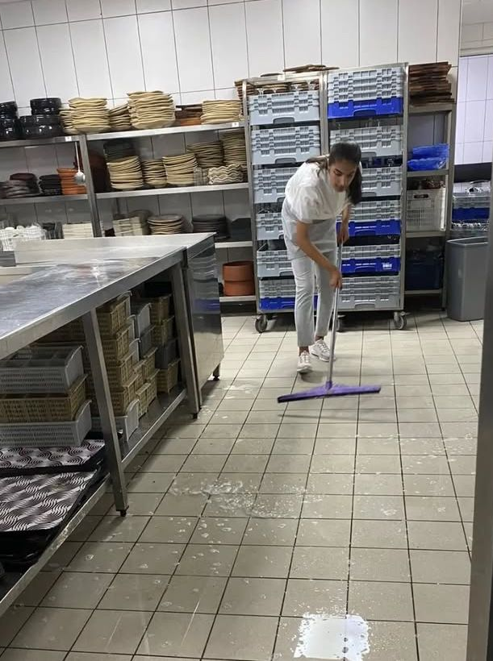
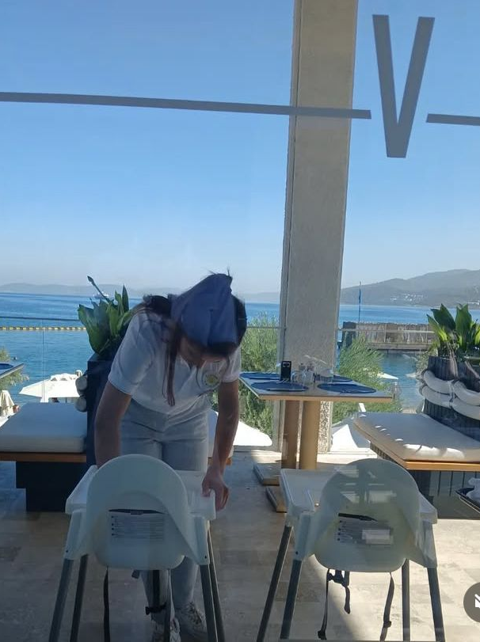
ÖĞRENCİLERİMİZİN STAJLARINDAN KARELER

Slide 22
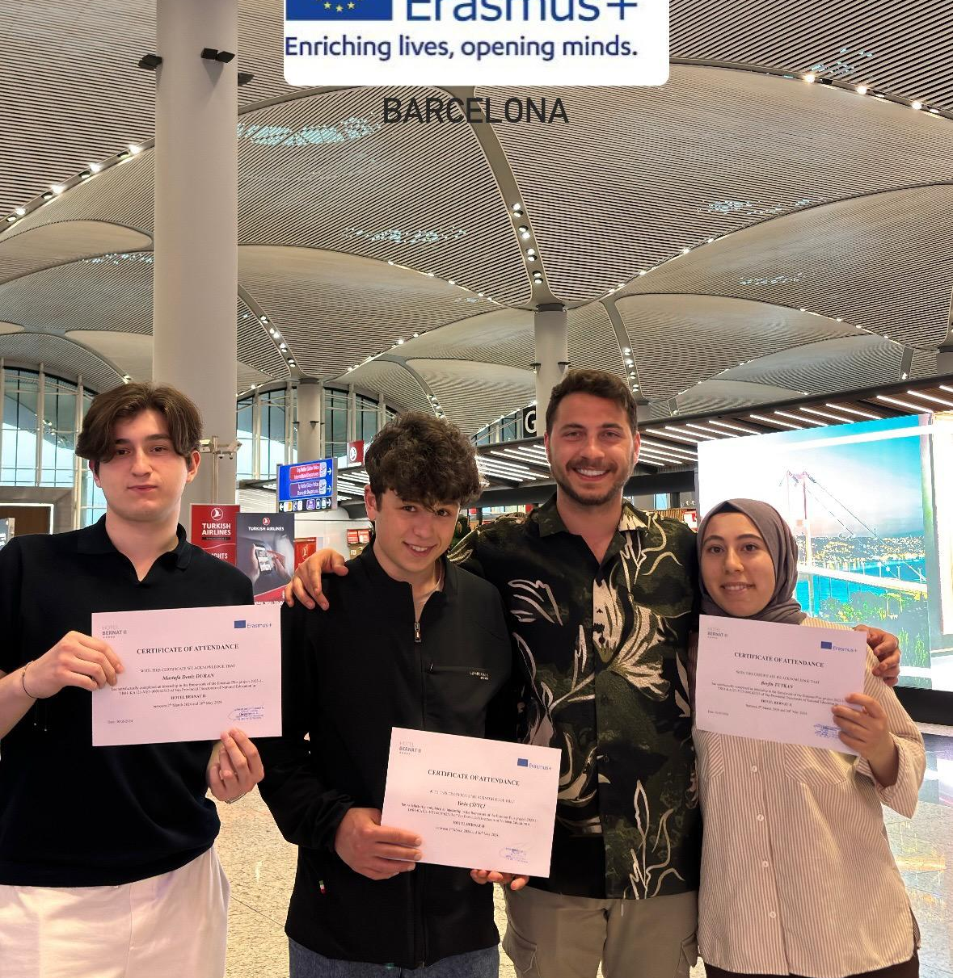
OKULUMUZUN ERASMUS PROJESİ
3 AY BOYUNCA EĞİTİM İÇİN ÖĞRENCİLERİMİZİ BARSELONAYA YOLLADIK.

Slide 23
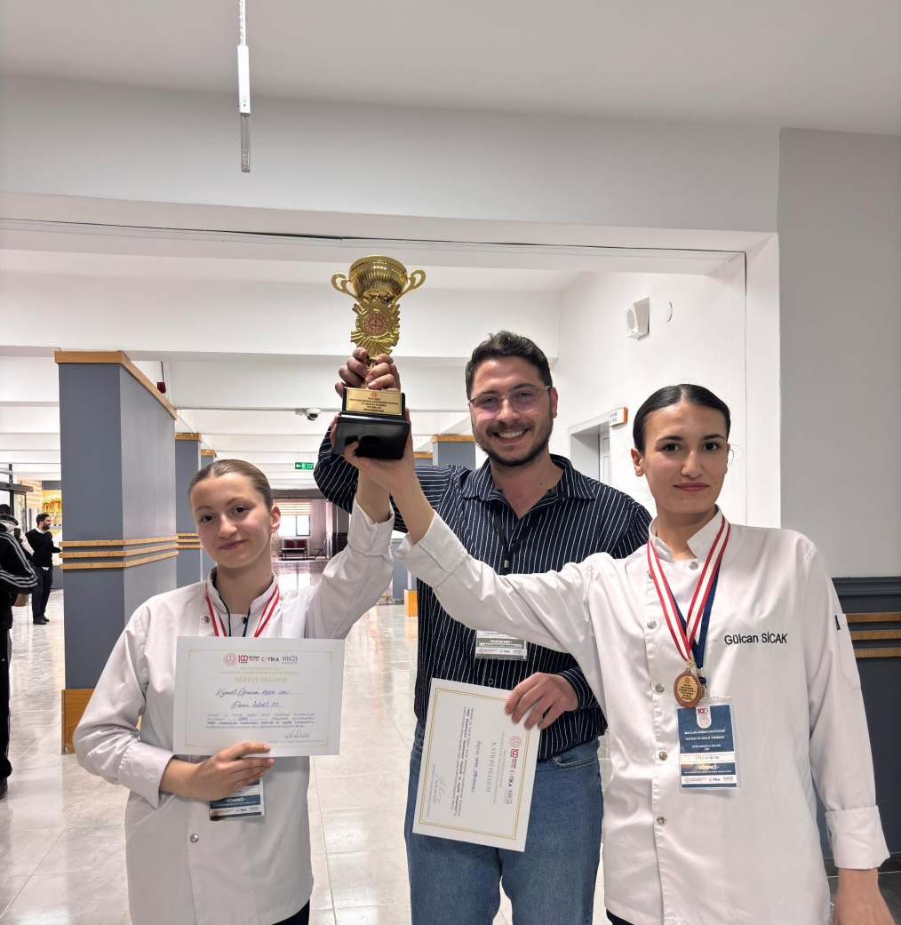
OKULUMUZUN KATILDIĞI YARIŞMADAN BİR KARE

Slide 24
DİNLEDİĞİNİZ İÇİN TEŞEKKÜRLER

